Slide 1









Les perspectives des étudiants et des professeurs sur l’excellence dans l’utilisation des TIC et du cyberapprentissage au collégial
Activité pédagogique
Département de langues, Cégep André-Laurendeau
29 avril 2015

Slide 2
Équipe
Catherine S. Fichten – Collège Dawson
Laura King – Cégep André-Laurendeau
Rhonda Amsel – Université McGill
Tiiu Poldma – Université de Montréal
Alice Havel – Collège Dawson
Jennison Asuncion - Réseau de recherche Adaptech
Jillian Budd – Réseau de recherche Adaptech
Marie-Jeanne Carriere – APOP
Robert Cassidy – Collège Dawson
Elizabeth Charles – SALTISE
Alexandre Chauvin – Réseau de recherche Adaptech
Tali Heiman – Open University of Israel
Maureen Hewlett – Mount Royal College
Mary Jorgensen – Réseau de recherche Adaptech

Slide 3
Équipe
Shirley Jorgensen – Collège Dawson
Isabelle Laplante – Centre de documentation collégiale
Catherine Loiselle – CRISPESH
Alex Lussier – Cégep André-Laurendeau
Hélène Martineau – APOP
Ryan Moon – Cégep @ Distance
Mai Nhu Nguyen – Réseau de recherche Adaptech
Séverine Parent – Profweb
Nicole Perreault – REPTIC
Odette Raymond – Réseau de recherche Adaptech
Louise Ross – Cégep André-Laurendeau
Rafael Scapin – Collège Dawson
James Sparks – Collège Champlain
Cristina Vitouchanskaia – Réseau de recherche Adaptech
Susie Wileman – Collège Dawson

Slide 4
Questions de recherche : Phase 1
Quelles sont les TIC utilisées…
  par les professeurs au cégep?
  d’une façon qui fonctionne bien pour les professeurs et les étudiants?
  d’une façon qui ne fonctionne pas bien pour les professeurs et les étudiants?
  = questionnaires * 2

Slide 5
Caractéristiques sociodémographiques : étudiants
Sexe
    Femmes : n = 183 (59 %)
    Hommes : n = 126 (40 %)
    Autres : n = 2 (1 %)
Programme d’études
    Préuniversitaire : n = 210 (68 %)
    Technique : n = 94 (31 %)

Slide 6
Caractéristiques sociodémographiques : étudiants
Cégep fréquenté
    Collège Dawson : n = 150 (48 %)
    Cégep André-Laurendeau : n = 161 (52 %)
Statut d’immigrant
    Immigrant : n = 95 (31 %)
    Non immigrant : n = 213 (69 %)

Slide 7
Variables sans différence significative
Statut d’immigrant
Étudiant ayant un…
Femme versus homme : 1
Programme d’études
Cégep fréquenté

Slide 8
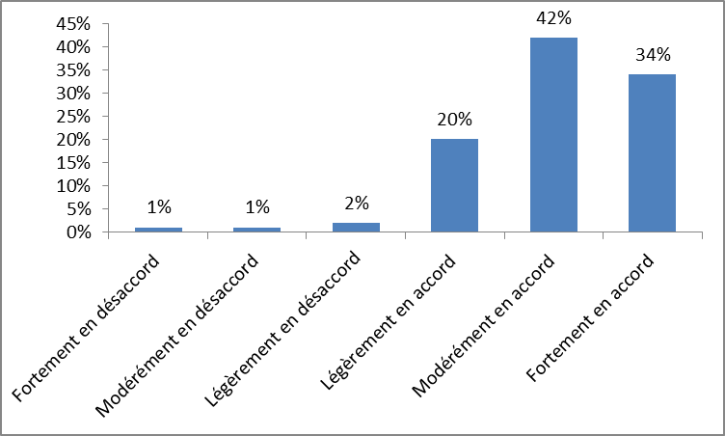
J’aime les cours où les professeurs utilisent des TIC

Slide 9
Matériel de cours rendu disponible en ligne par mes professeurs

Slide 10

Matériel de cours rendu disponible en ligne par mes professeurs

Slide 11
Outils en ligne utilisés par mes professeurs

Slide 12



Réseaux sociaux utilisés par mes professeurs

Slide 13

Outils de communication utilisés par mes professeurs

Slide 14
Ce qui fonctionne bien
PowerPoint
Vidéos
Notes de cours en ligne
Autre matériel de cours en ligne
Résultats scolaires en ligne

Slide 15
Ce qui ne fonctionne pas bien
PowerPoint
Outils de communication
  ne sont pas utilisées/sont mal utilisées
Manque de connaissance sur les TIC/ absence d’utilisation des TIC par les professeurs
Autre matériel de cours en ligne
TIC ne fonctionnent pas/pas bien

Slide 16
Suggestions
le Cégep : technologies plus disponibles
le Cégep : TIC plus peformantes
les enseignants : + connaissances et + habilités
PowerPoint
Le droit d’utiliser leurs technologies en classe

Slide 17

Questions?

